Slide 1
STA2001复习课

Slide 2
怎么考
24道选择题
1道概率计算
1道简单证明题
作业题经常出现

Slide 3
知识点
排列组合
概率空间，条件概率，贝叶斯公式
离散单变量概率分布
连续单变量概率分布

Slide 4
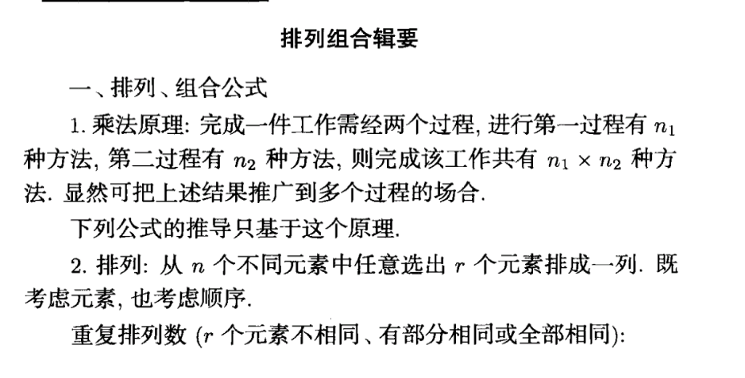
排列组合复习

Slide 5
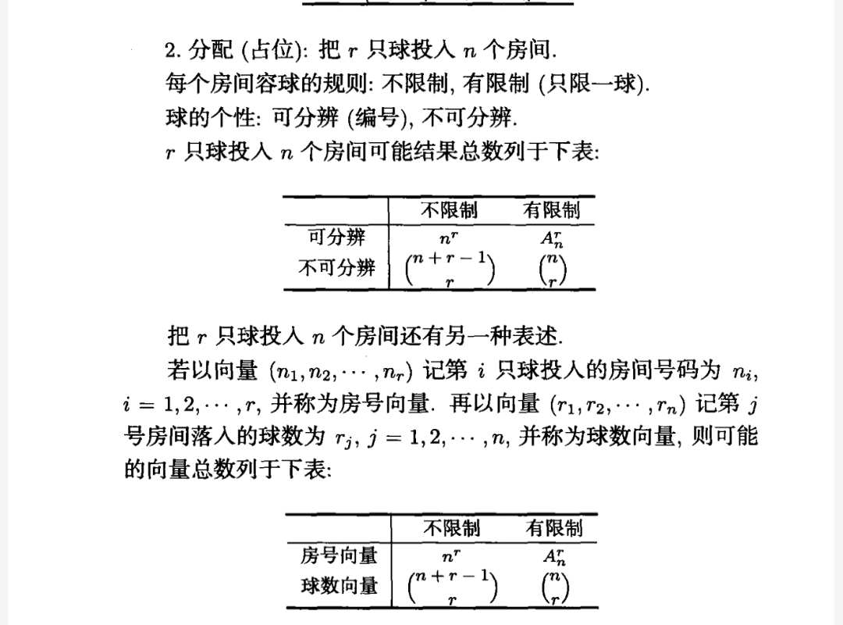
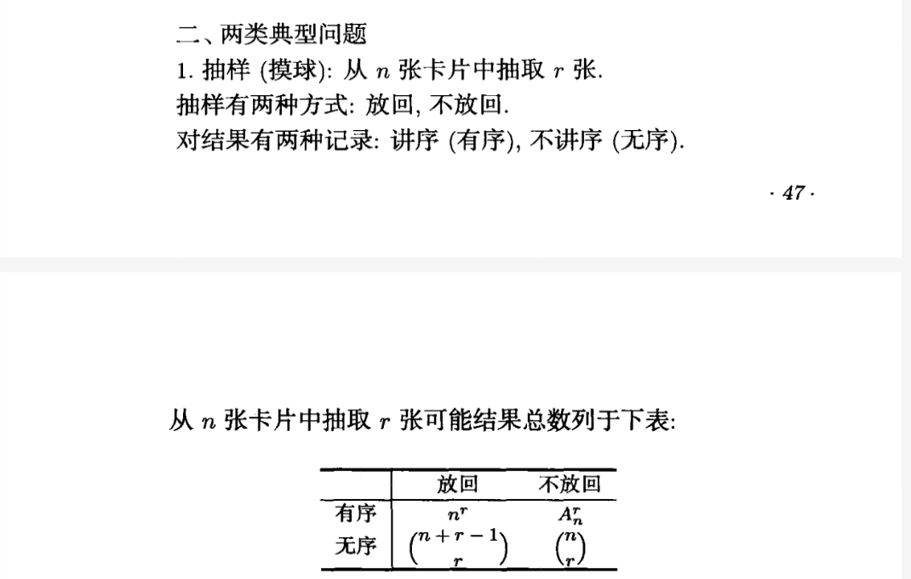
排列组合复习

Slide 6
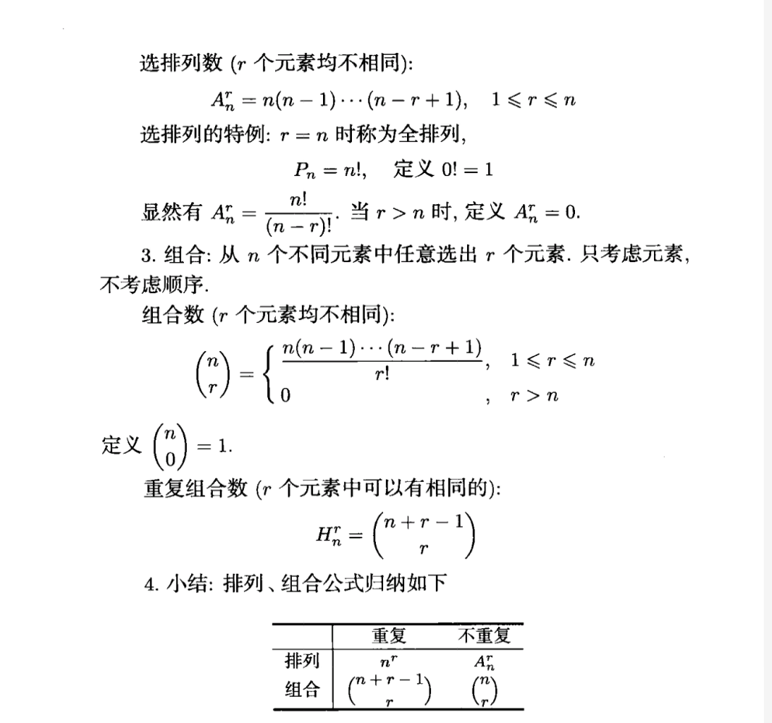
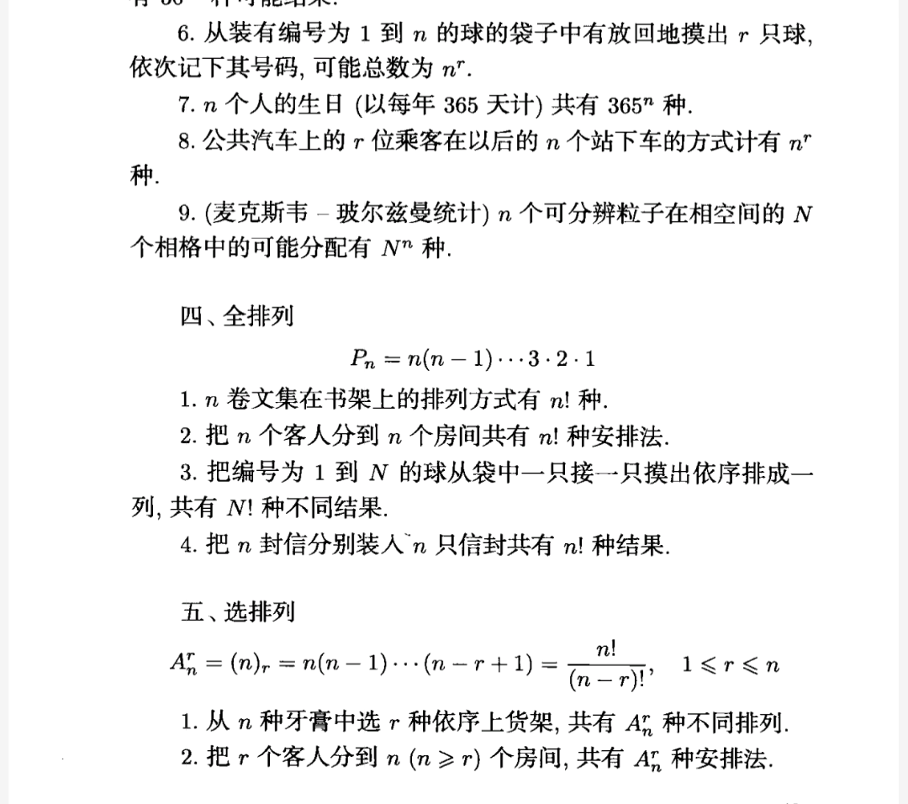
排列组合复习

Slide 7
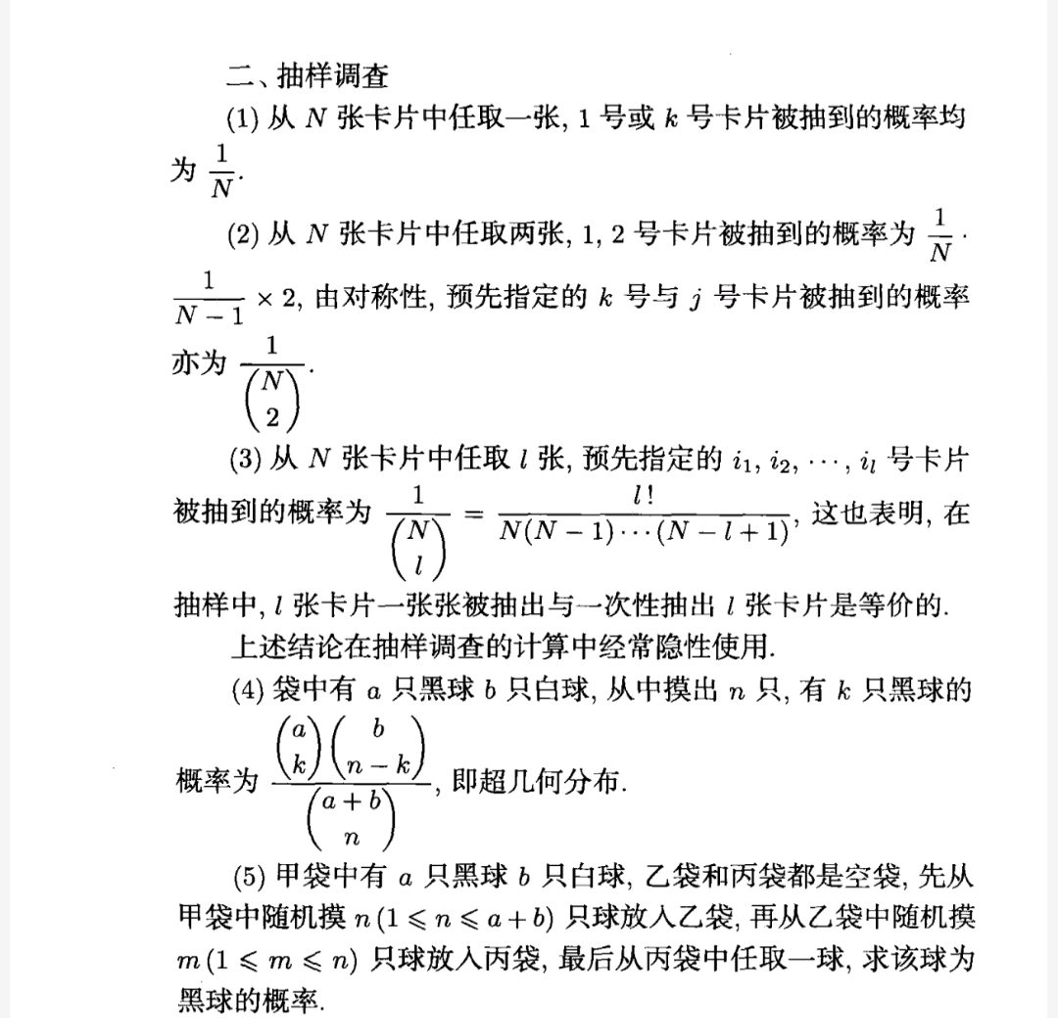
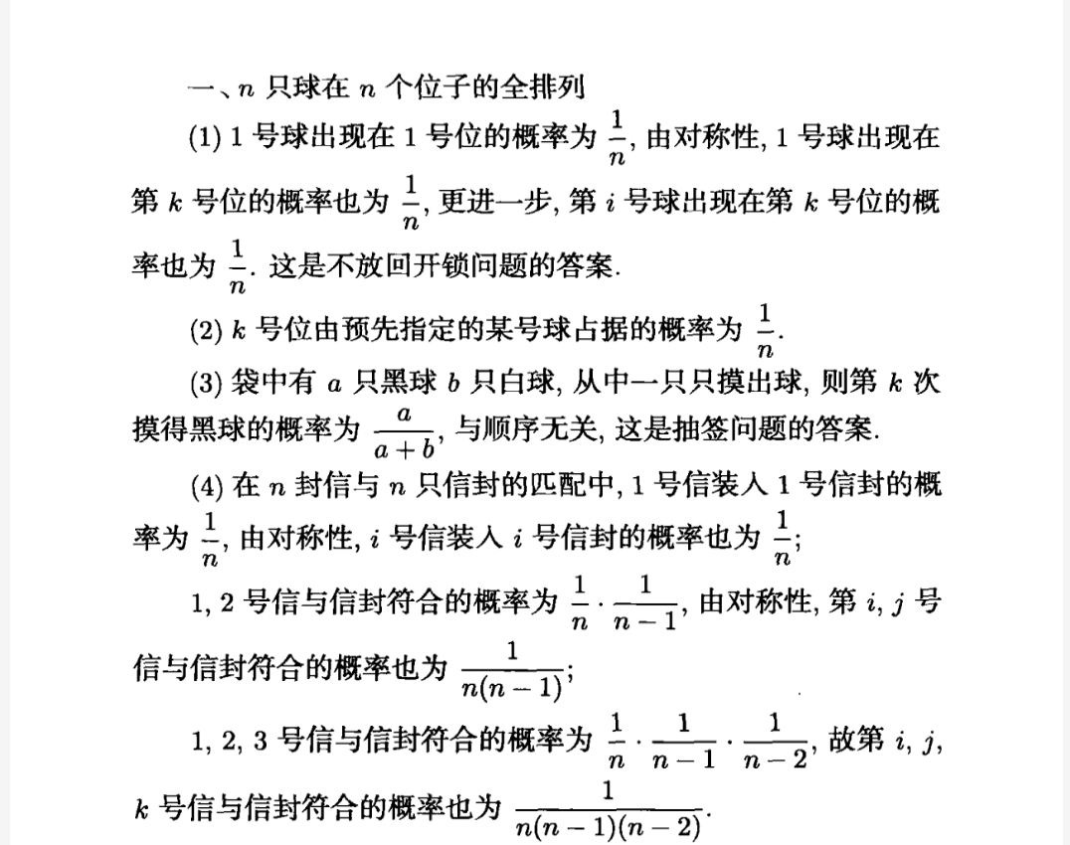
排列组合复习

Slide 8
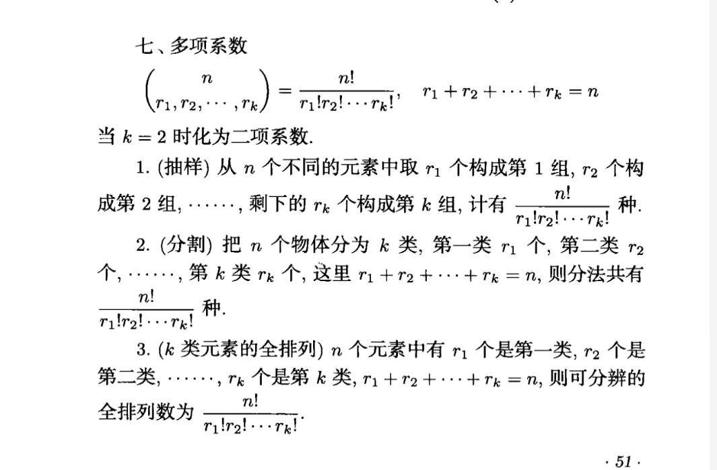
排列组合复习

Slide 9
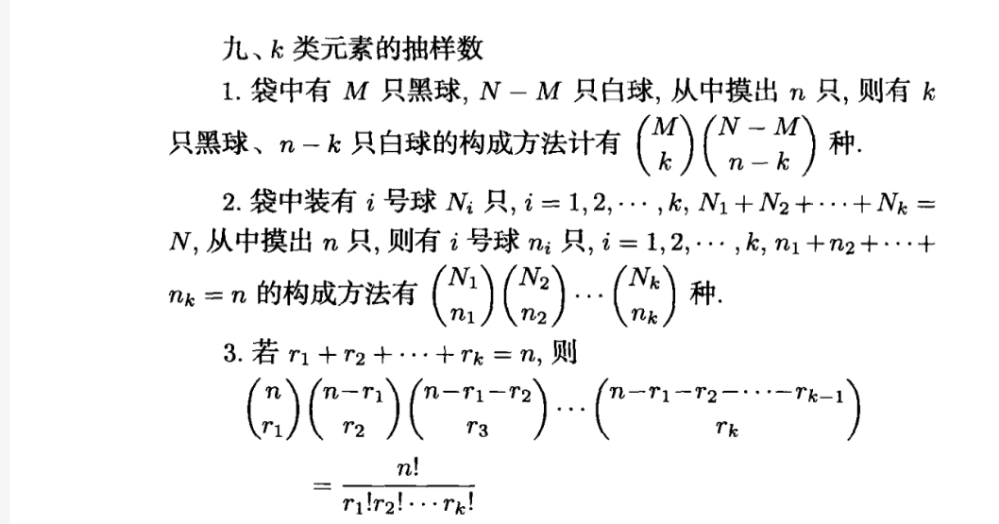
排列组合复习

Slide 10
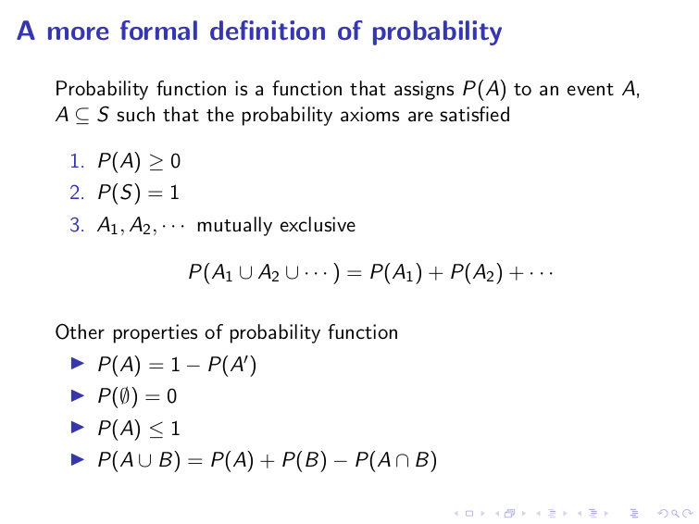
概率空间与条件概率

Slide 11
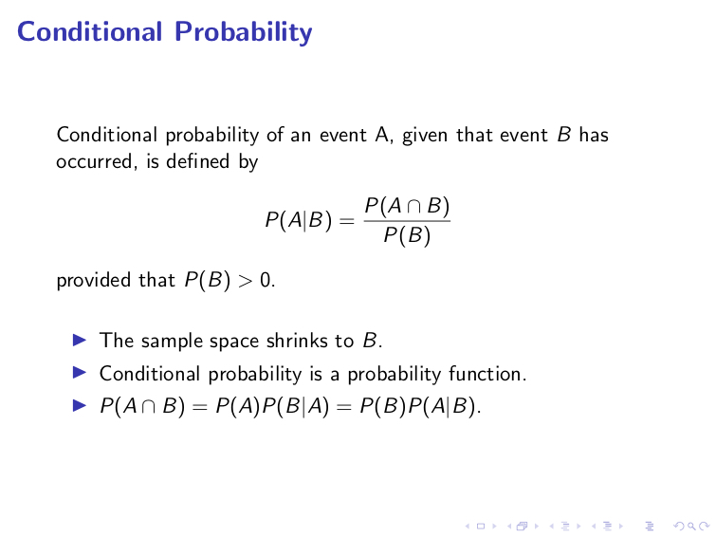
概率空间与条件概率

Slide 12
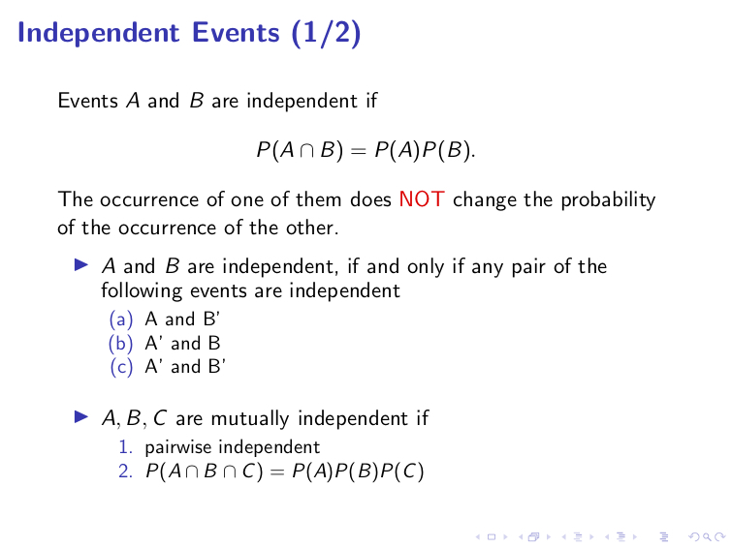
概率空间与条件概率

Slide 13
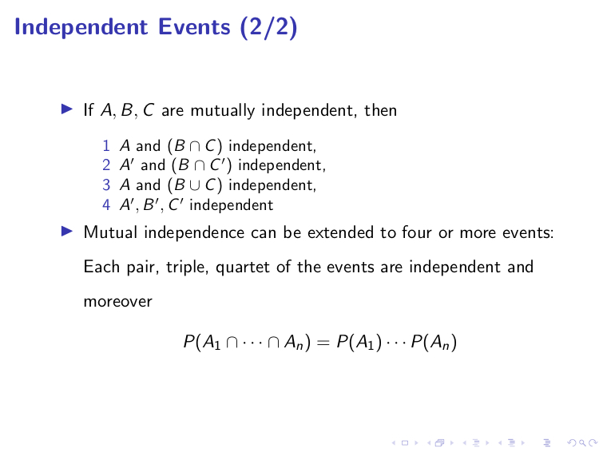
概率空间与条件概率

Slide 14
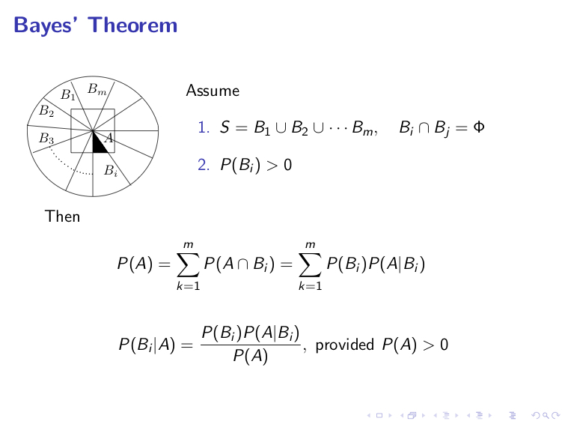
概率空间与条件概率

Slide 15
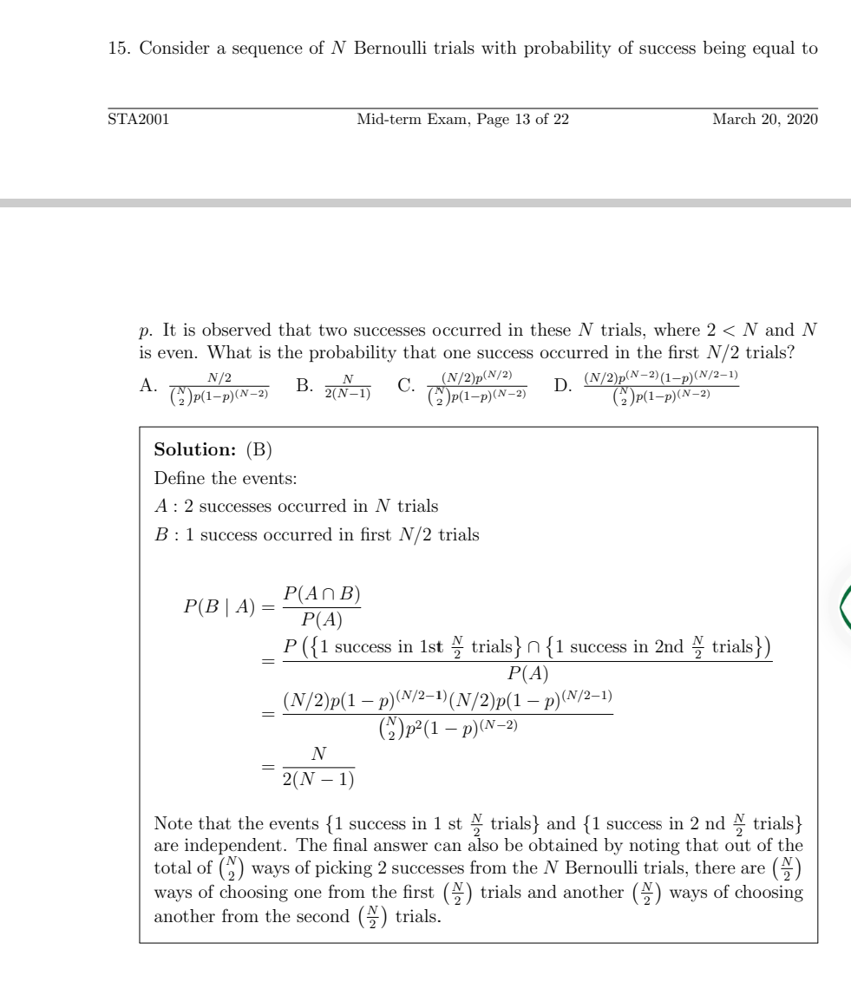
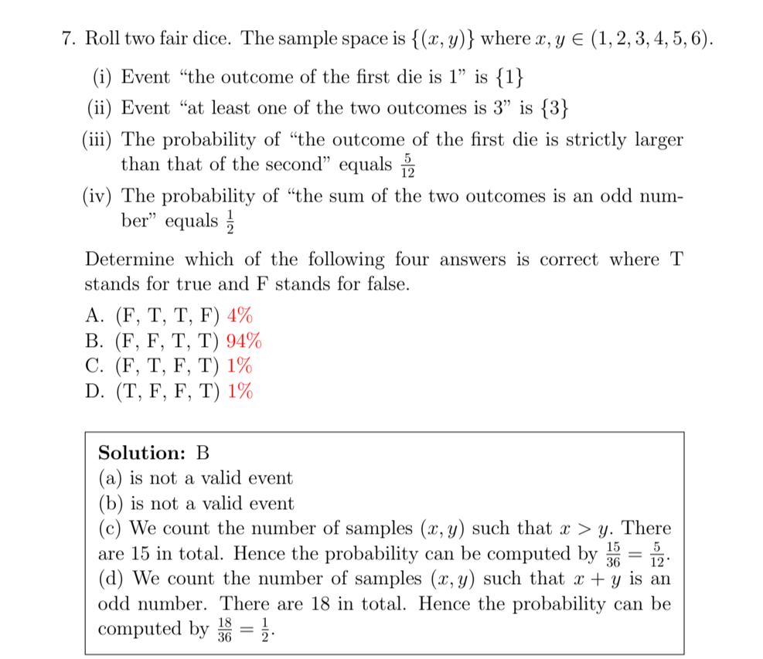
例题

Slide 16
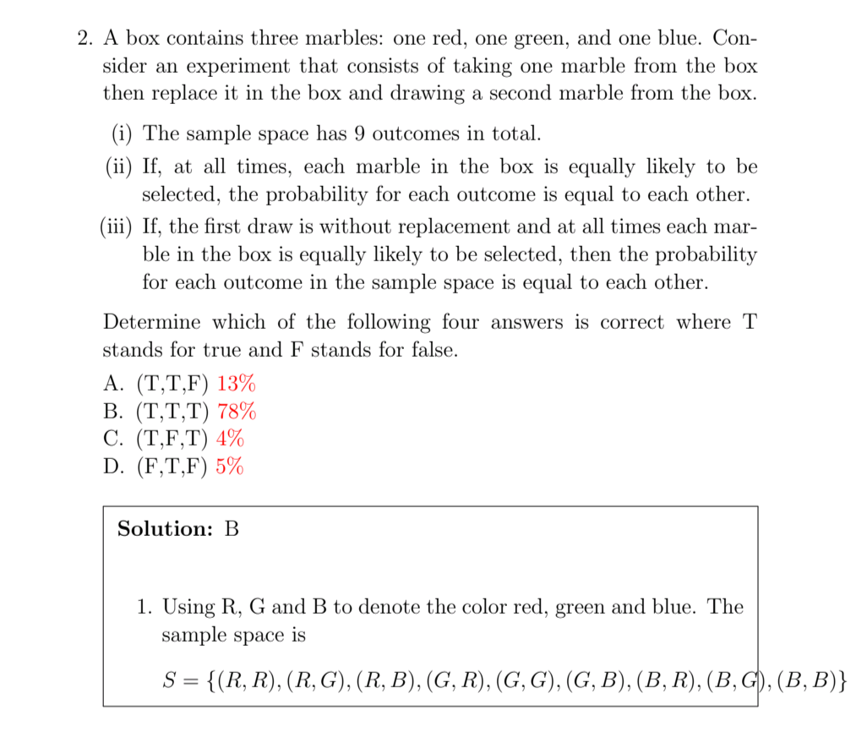
例题

Slide 17
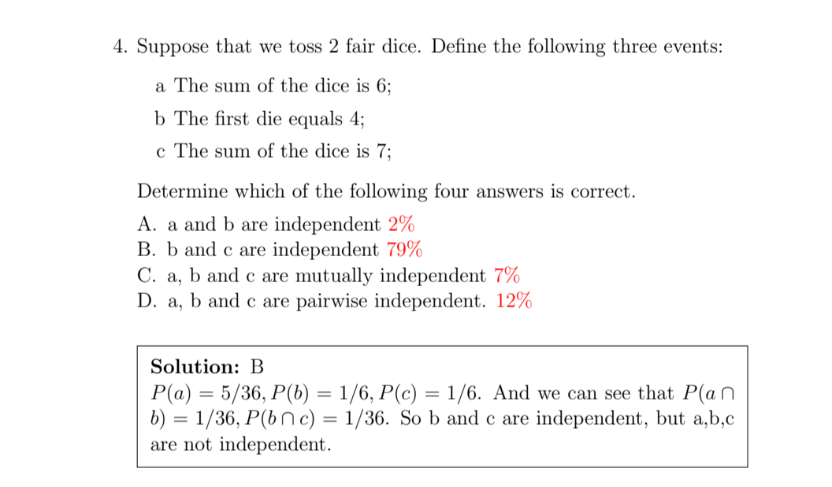
例题

Slide 18
例题

Slide 19
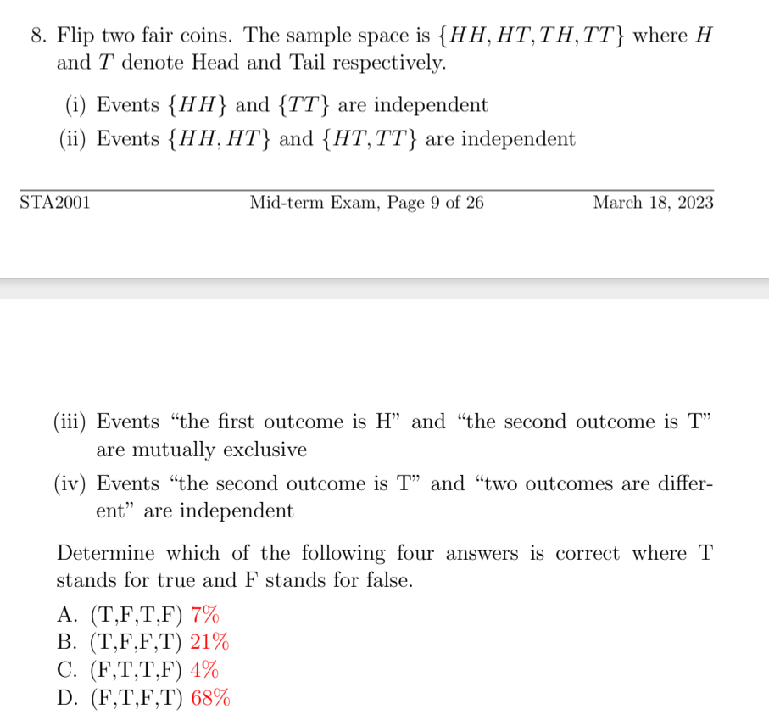
例题

Slide 20
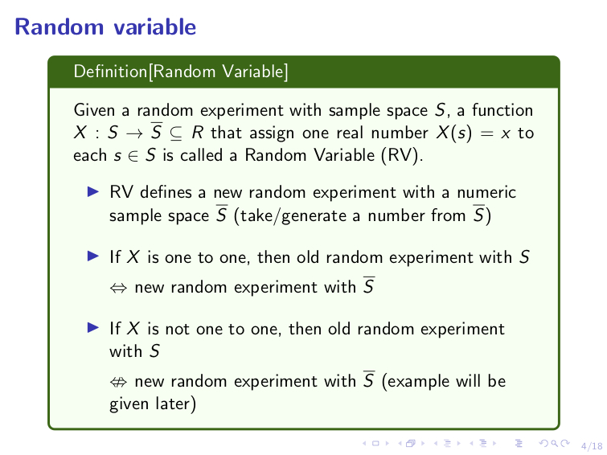
概率分布

Slide 21
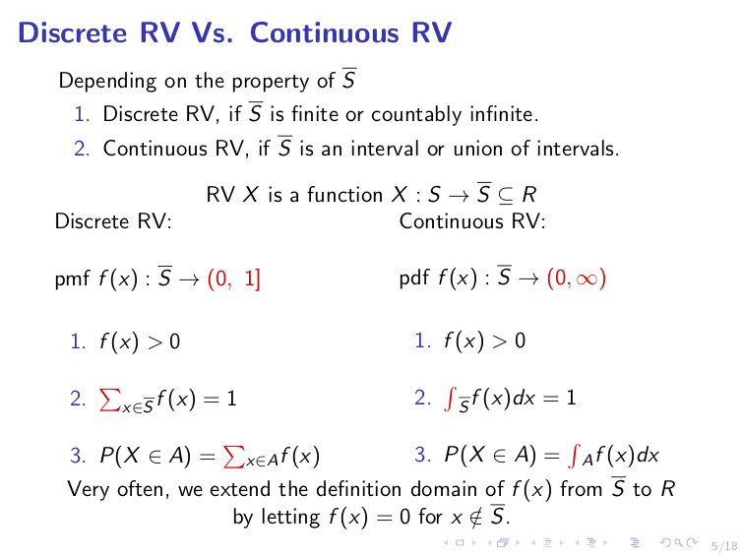
概率分布

Slide 22
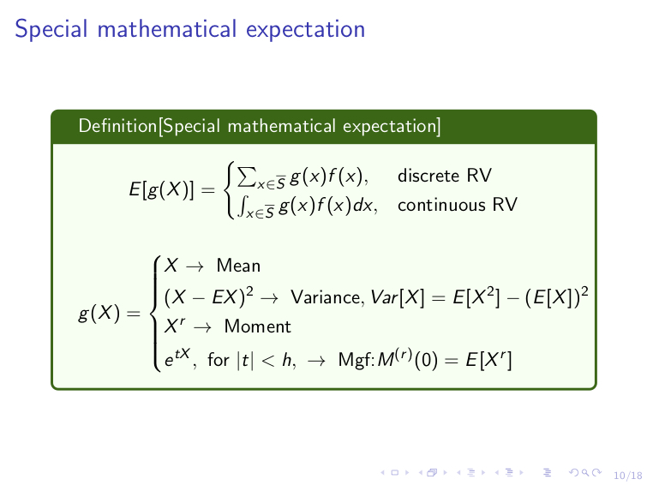
概率分布

Slide 23
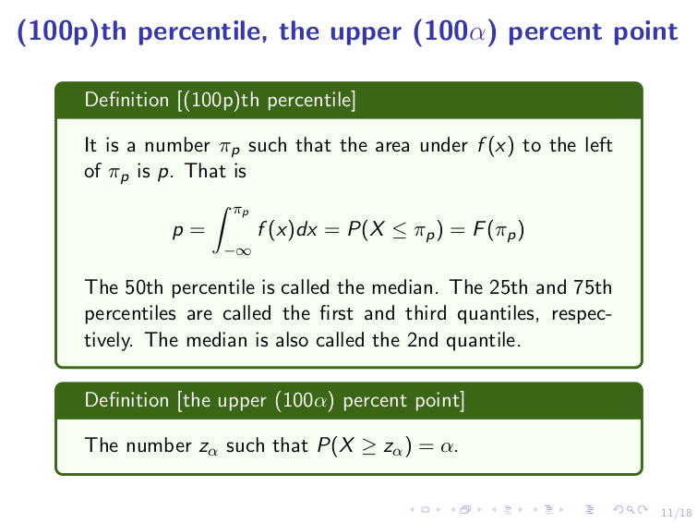
概率分布

Slide 24
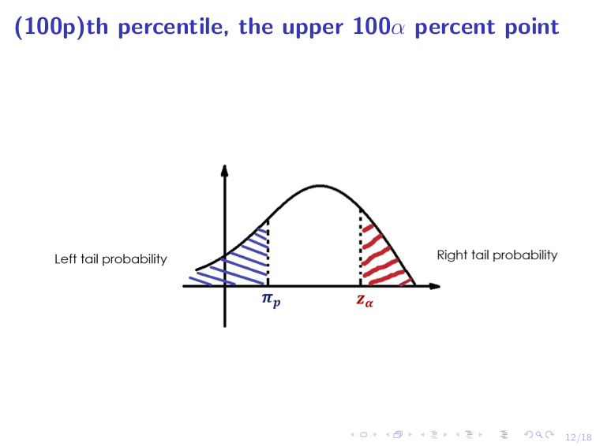
概率分布

Slide 25
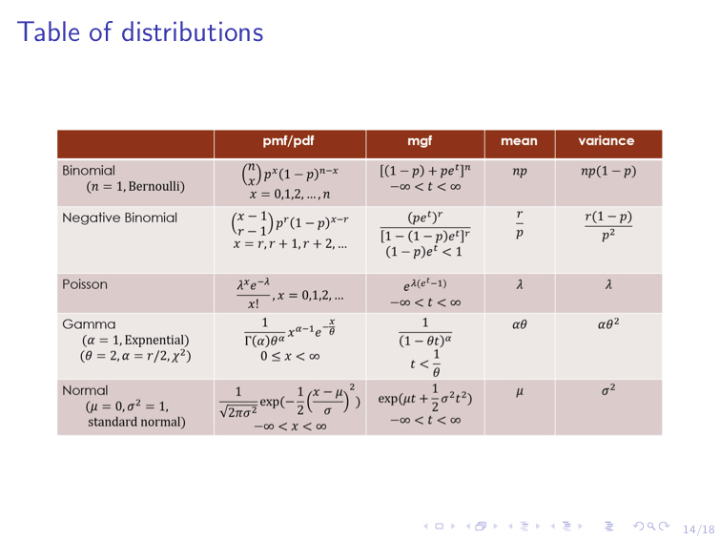
概率分布（重要）

Slide 26
概率分布（重要）
Mgf 可以用来干嘛？
知道了Mgf可以知道概率分布吗
Mgf方法的好处是什么？
泊松分布和gamma分布有关系吗
泊松分布怎么近似二项分布

Slide 27
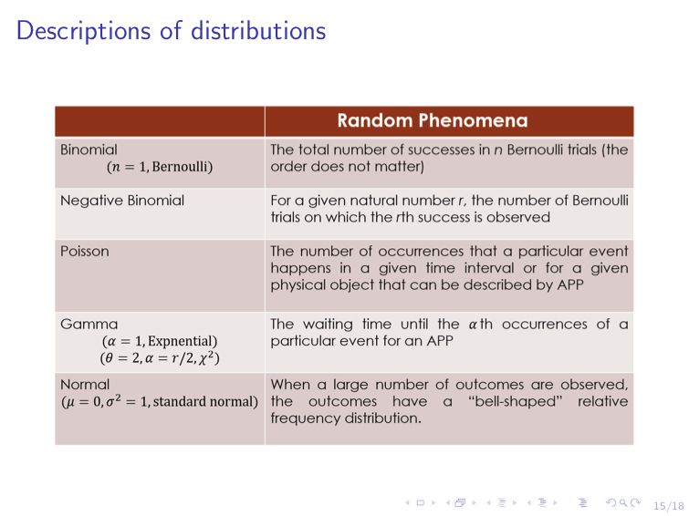
概率分布（重要）

Slide 28
概率分布（重要）
要搞懂每一个分布的背景
什么时候用什么分布
捕捉关键词
善于分析问题
计算功底很重要

Slide 29
例题

Slide 30
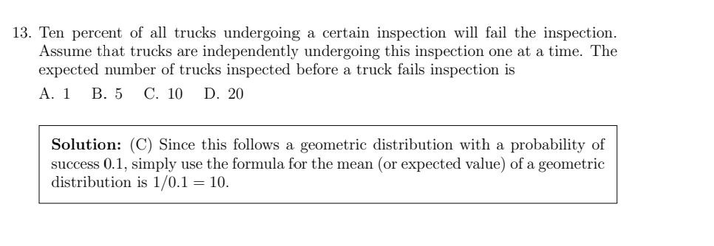
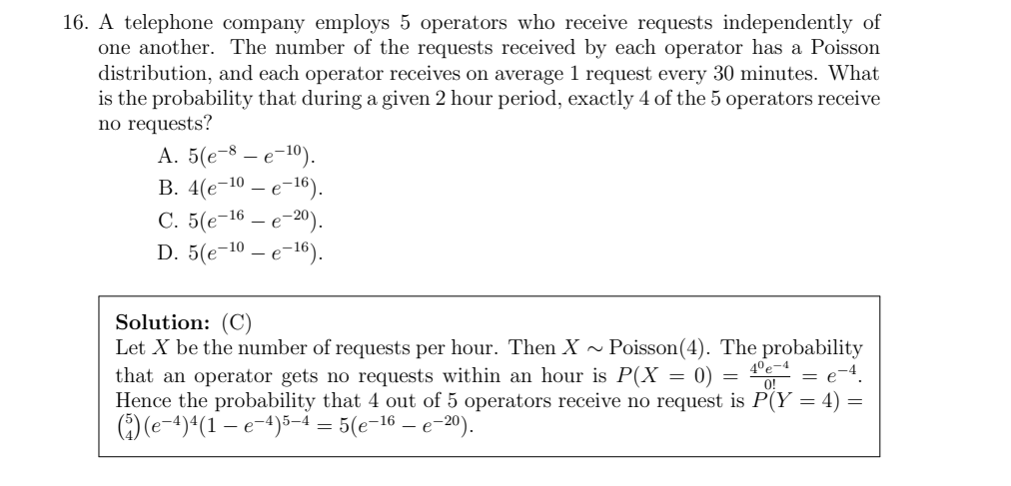
例题

Slide 31
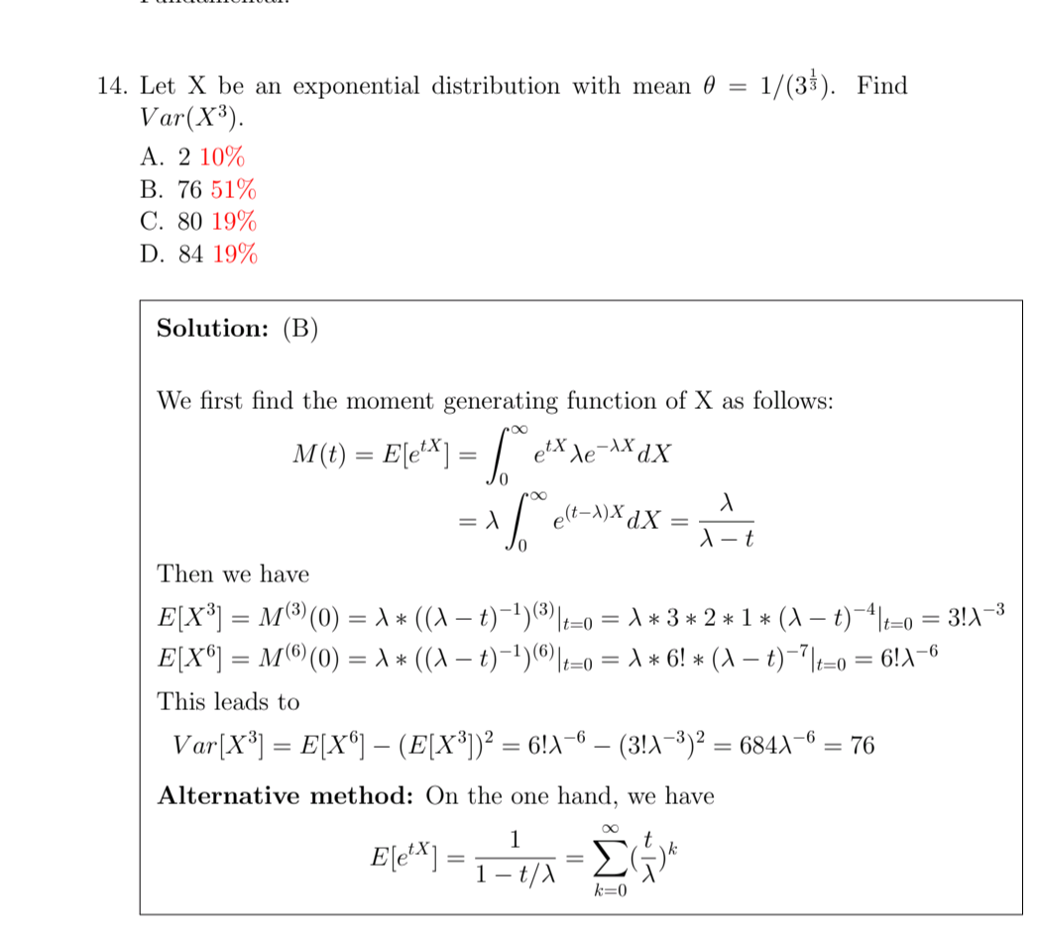

Slide 32
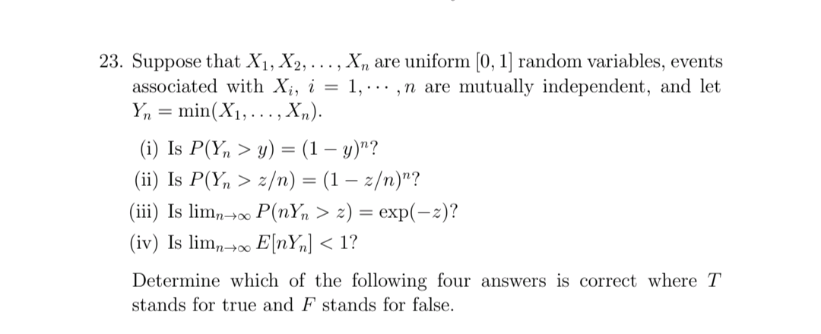
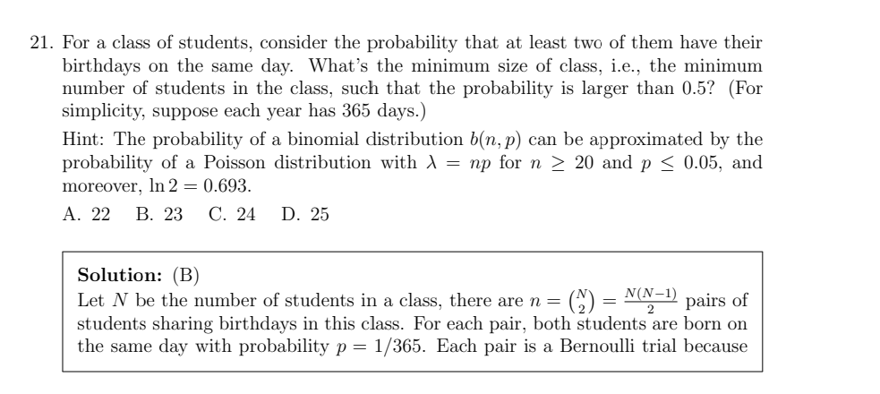

Slide 33
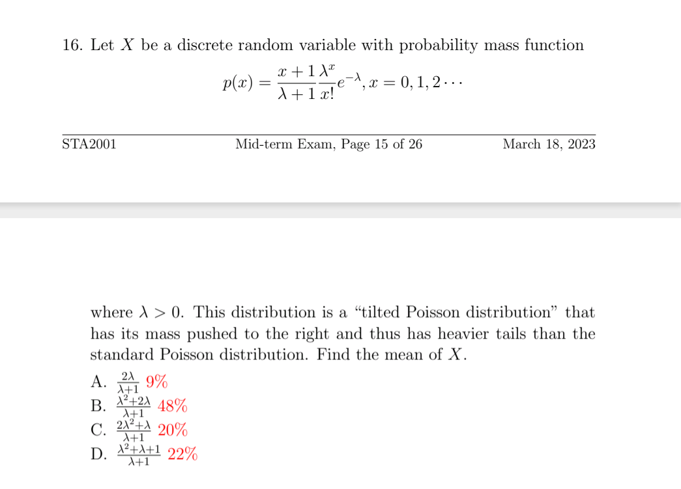

Slide 34
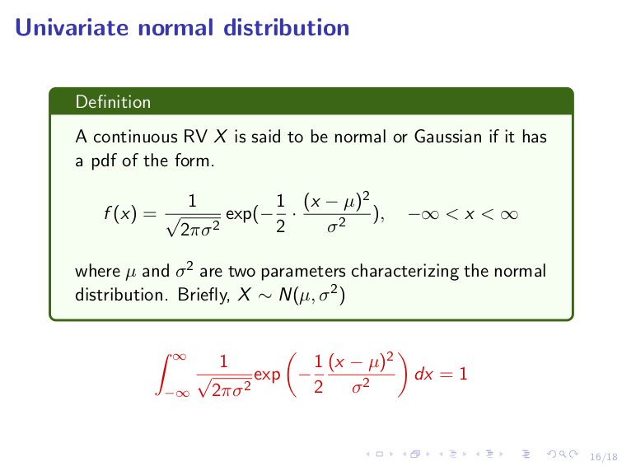
正态分布相关—打好基本功

Slide 35
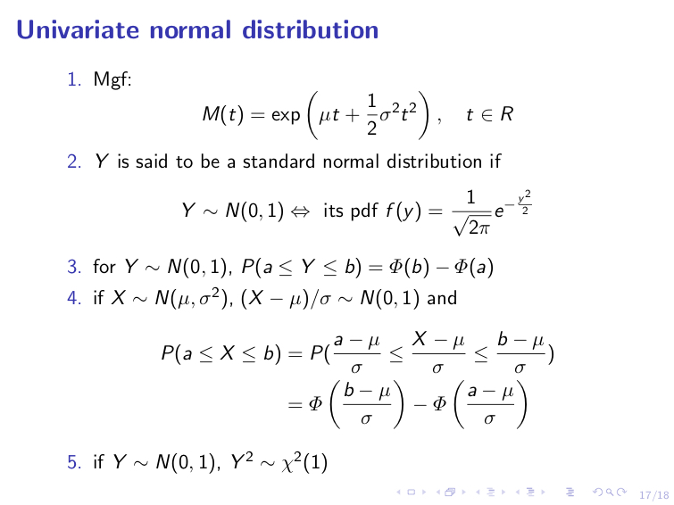
正态分布相关—打好基本功

Slide 36
正态分布相关—打好基本功

Slide 37
例题

Slide 38
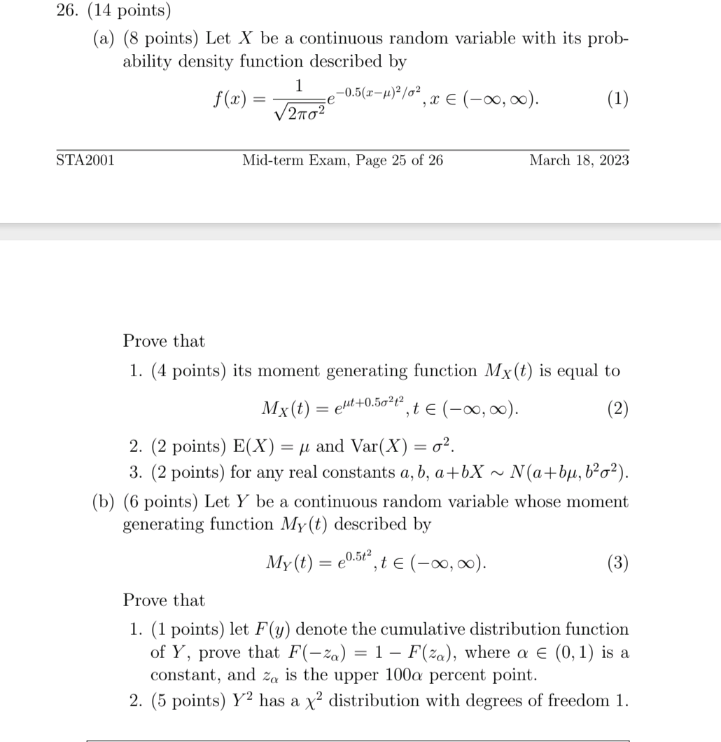
例题

Slide 39
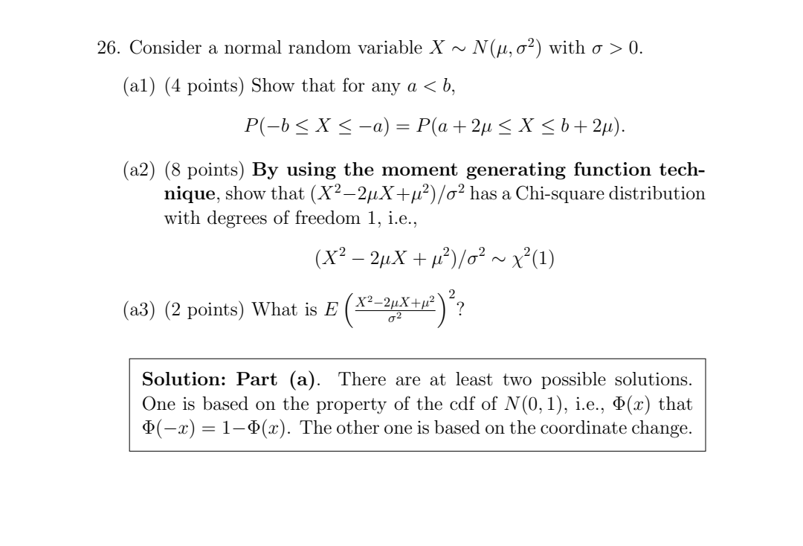

Slide 40
一些tip（重要）
怎么做cheating paper
怎么查表
怎么取舍题目
大题务必拿分
不要灰心，大家都差不多水平
祝大家考试顺利！

Slide 41
谢谢！

